Slide 1

우리나라 조선산업의 글로벌 가치사슬 사례분석을 통한 경쟁력 향상 방안
A plan to improve competitiveness through cases analysis of the Global Value Chain of the Korea's Shipbuilding Industry
10th, December, 2021
한국해양대학교 대학원 (현 강남조선) 유창현
한국해양대학교 해운항만물류학과 교수 신영란
Notes:
해운항만물류학과 30기 유창현입니다.
우리나라 조선산업의 가치사슬 경쟁력 향상방안에 관한 연구에 대해, 발표를 하겠습니다.

Slide 2
목차
1장. 서론
2장. 국내외 조선산업 현황
3장. 글로벌가치사슬 사례
4장. 경쟁력 향상방안
5장. 결론
Notes:
목차는 다음과 같습니다.

Slide 3
1장. 서론
Notes:
1장 서론입니다.

Slide 4


2021년 추계 학술대회
주요현황 & 문제점
주요현황 및 문제점
2008년
신조시장 수요 급감
2010~16년
조선산업 기반약화
우리나라 조선산업
경쟁력 기반조성 필요
`08년 리먼 브라더스 글로벌 금융위기와 2014년의 유가 급락을 기점으로 세계 조선 시장의 수요가 침체
`10~`16년 전세계 조선산업 전반적 구조조정
인프라, 인력, 조선산업 기반 약화 기인
<경쟁력 향상 방안/전략 마련>
2020년
해운사 수익개선
2018년
신조시장 수요 상승
`20년 말부터 물동량 급증 -> 물류비용 상승 -> 해운업계 수익 개선 -> 컨테이너 중심으로 `22년까지 해운업계의 예상 -> 컨테이너를 선두로 신조 시장이 회복 국면 -> `22년까지 단기간 내 수주량 연평균 54% 증가 예상 & `23~`31년까지 2배 이상 선박 발주 증가 & 호황 전망
신조 수요 증가임에도 조선산업 기반 약화되어, 신조 선박 경쟁력 약화 기인과 IMO 환경규제 정책에 의한 친환경 선박 대두
-> 우리나라 조선산업 경쟁력 향상
방안 모색
`18년 기점으로 선박 신조수요 상승
(20년 신조 건조주기 도래)
현재
신조수요 증가
연구 목적과 방향
STUDY
GOAL
2008년 금융 위기로 인한 2010~2016년까지 조선산업 전반 구조 조정과 인프라, 인력 등 조선산업 기반 약화 기인되어 2018년 선박 신조 수요 증가에 대응 필요
조선산업 경쟁력 향상을 위해서, 우리나라 조선산업 현황과 전망을 통해, 현 한계와 문제점을 찾고, 글로벌 경쟁력 및 가치사슬에 대한 선행연구 분석과 이론적 고찰(가치사슬 이론 2가지)을 통해 분석하고, 추가로 국내외 사례 분석을 통해,
우리나라 조선산업 경쟁력 기반 조성이 필요성 대두
경쟁력 향상 방안을 마련
Notes:
연구배경은,
2008년 기점으로 조선시장 약화가 시작되어, 2010년 중반까지 조선산업 기반이 점차 약화가 되었습니다.
2018년 전후로, 신조 건조주기 도래와 최근 교역물동량 증가로 인한, 조선산업 기반 조성 필요하고 경쟁력 향상 방안 마련하는데 그 목적이 있겠습니다.

Slide 5

2021년 추계 학술대회
연구 방법 & 구성
연구 방법
∙ 우리나라 조선산업 현황을
통해 문제/한계점 파악 및 제기
문제 제기
현안 조사 & 전망
∙ 조선산업의 특성 & 메카니즘
∙ 조선산업 현황 및 전망
경쟁력 향상 방안 제시
∙ 선행연구 / 문헌사례 조사
∙ SWOT분석을 통해 시사점 도출
∙ 국내외 실 사례 분석
문헌연구 & 사례분석
∙ 이론적 고찰(모델 적용)
∙ SWOT 전략 제시
∙ 경쟁력 향상 방안 도출
Notes:
연구방법은, 문제제기-> 현안조사와 분석, 문제점도출 -> 이론적 고찰->사례분석 및 방안제시 순입니다.

Slide 6
2장. 국내외 조선산업 현황
Notes:
2장 조선산업 현황

Slide 7
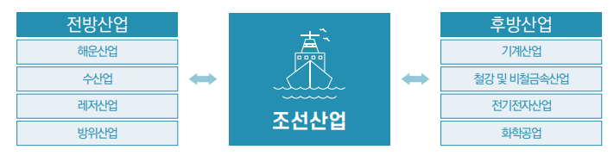
2021년 추계 학술대회
조선산업의 정의, 범위 & 특성
조선산업의 정의 및 범위
조선산업의 정의
◉ 지식/기술 기반형 복합 엔지니어링산업
대.중.소 선박의 건조 및 관련 기자재의 연구개발, 설계, 생산
◉ 종합조립산업
항만과 관련한 전방산업과 철강, 기계, 전기, 전자, 화학 등 후방산업에 파급 효과
◉ 고용창출산업
건조과정에서 기술인력, 기능인력 등 각종 분야의 전문 인력
2. 조선산업의 범위 : 선박 건조 + 해양플랜트 제작
◉ 상선: 컨테이너선, 탱커선, LNG운반선 등
◉ 특수목적선: 쇄빙선, 군함, 해양지원선(OSV) 등
◉ 해양레저선박, 내수면 운항선, 어선 등
◉ 각종 선박 건조하기 위한 설비
◉ 선박 기자재 설계 및 제조: 선박에 탑재되는 동력·추진 장치, 보조기계장치, 항해·통신장비, 계선·하역장비, 거주·안전설비 등
2. 조선산업의 특징
◉ 노동력 집약적 & 자본 집약적
◉ 표준 대량생산보다는 맞춤형 제조
◉ 경기변동에 민감함
◉ 가격경쟁력 심화 및 수입규제가 다소 적음
◉ 전방산업과 후방산업에 파급효과가 크므로 산업전반 영향이 큼
Notes:
조선산업의 정의는, 지식/기술 복합엔지니어링, 종합조립사업, 고용창출산업 입니다.
범위는 여기 나와있고,
특징은 전통적인 개념으로, 노동,자본집약적, 맞춤형제조, 경기변동에 민감, 가격경쟁력 심화, 수입규제는 적습니다. 아울러, 전방산업과 후방산업에 파급영향효과가 큽니다.

Slide 8
2021년 추계 학술대회
조선산업의 정의, 범위 & 특성
조선산업의 경기변동 메카니즘
신조선 수요는 해운시황의 영향을 받고 있는데, 해운 시장은 국제적인 교역량과 해상물동량에 연동되는 양상을 보여주고 있다. 즉, 경기가 호조를 보이고 국가 간의 교역이 활발하게 진행되어 해상물동량이 증가하는 시점에는 해운 경기도 개선되어 신조선 수요가 확대되지만, 경기가 불황기에 접어들게 되면 물동량 증가세도 둔화되고 해운시장의 경기도 저하되어 신조선 수요의 축소요인으로 작용
경기 호조
실물경기
(글로벌 경제성장률 /해상 물동량)
선진국 경기변동
(컨테이너/원유 물동량)
물동량증가
/해운운임상승
선박발주 증가
/선가 상승
신조선 수요증가
/주기적 수요강세
신흥국 경기변동
(철광석/석탄 물동량)
물동량감소
/해운운임하락
신조선 수요감소
/중고 선박 처분
선박발주 감소
/선가 하락
경기 불황
Notes:
조선산업 경기변동 메커니즘은, 물동량 증감에 따라, 운임 영향, 신조수요 증감, 경기 변동에 연쇄적으로 영향을 미칩니다.

Slide 9
2021년 추계 학술대회
조선기자재 특성 및 분류
조선기자재 특성
중분류 | 소분류 | 예 시
선체부 | 금속제품 | 연강판, 고장력강판, 아연판, 형강 등
 | 화학제품 | 도료, 합성수지, 고무제품, 아교 등
 | 주단강품 | Rubber Stock, Rudder Pintle, Stern Tube 등
 | 용접재료 | 전기용접봉, 산소, 질소, 아세틸렌 등
기관부 | 추진기계 | 디젤기관, 증기터빈, 프로펠러, 축류 등
 | 보조기계 | 발전기, 공기압축기, 조수기, 통풍기 등
의장부 | 조타장치 | 조타기, Rudder, Auto Pilot등
 | 항해기기 | Radar Equipment, 방향탐지기, Gyro Compass 등
 | 계선장치 | Anchor, Windlass, Capstan, Fair Leader 등
 | 하역장치 | Crane, Winch, Derrick, Hoist 등
 | 어로장치 | 어군탐지기, 집어등, Wire Reel 등
 | 안전설비 | 구명정, 구명동의, Inert Gas Systems 등
 | 환경설비 | 스크라바, 선박평형수처리장치(BWTS) 등 선박관련 환경설비
 | 주거설비 | 위생기구, 냉동장치, 주방설비, 수밀문 등
 | 배관설비 | Valve, Flange, Elbow, Pipe류 등
전기 전자부 | 동력장치 | Motor, Battery, 변압기, 전열기 등
 | 배선장치 | 주배전반, 배선기구, 박용전선 등
 | 조명장치 | 조명등, Searchlight 등
 | 통신장치 | 무선송수신기, 주파수변환장치, 전화기 등
 | 제어장치 | Control Console 및 부속장치
 | 계기류 | 압력측정장치, 속도측정장치 등
 | 안전시스템 | 선박의 안전 관련 시스템
기타 |  | 상기 분류에 속하지 않거나 특수한 경우
특성
조선기자재란 선박의 건조와 수리에 사용되는 모든 기계와 자재류를 총칭 선종 및 선형 따라 차이는 다소 있으나 대략 500여종 선형 및 선종이 다양해 기자재의 표준화가 미흡하기 때문에, 조선업체의 사양에 의존하여 생산되는 주문생산방식이 대부분이며 다품종 소량생산
조선기자재 분류
분류
조선 가지재: 중분류: 5가지, 소분류: 22가지 소분류: 선체부 4가지, 기관부 2가지, 의장부 9가지, 전기.전자부 7가지, 기타 1가지
※ 현재 추세, 친환경 & 스마트 선박 등 패러다임 전환으로, 기술개발+국산화 추진 활발 병행 필요함.
Notes:
다음으로, 조선기자재 특성 및 분류가 나와있습니다. 참고로, 현 추세나 방향은, 친환경.스마트 선박 패러다임 전환에 따라 우리나라를 포함하여 선진조선 국가에서 기술개발추진을 활발하게 진행 중에 있습니다.

Slide 10
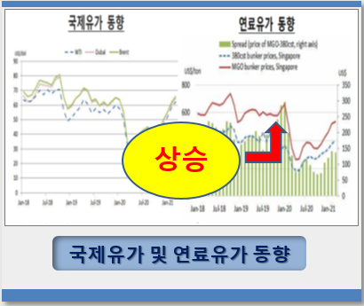
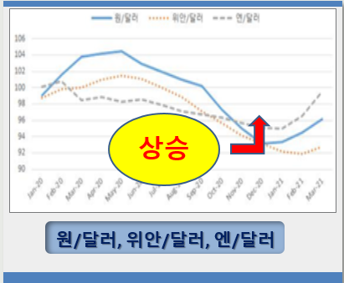
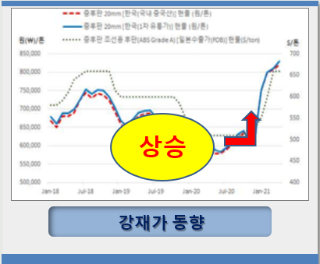

Chang-Hyun, Yoo
해운항만물류(30기)
국내외 조선산업 현황 & 전망
국내외 조선산업의 현황 및 조선관련 거시 산업환경
20.12월말 대비
40~50 ↑
2021년 세계 실질경제성장률 6.0%, 교역증가율 9.5%로 전망하고 있으며, 국제유가와 연료가격은 1분기부터 크게 상승하였고, 국제유가는 석유수출국기구(OPEC)의 감산 연장으로, 2021년 상반기 중 유종 별 44~52% 상승하여 신조 수요가 회복 중 → 에너지 가격 상승은 신조 수요 증가 기인 국제유가 및 연료유가 동향 (2020.12대비, 2021년 6월 기준) 브렌트유(Brent Oil) 배럴당 73.4달러, 46.2% 상승, 두바이유 (Dubai Oil) : 71.6달러(43.7%상승), WTI: 71.4달러(51.6%상승) 환율: 지난해 큰 폭으로 하락하였던 원/달러 환율은 미국 금리상승 등의 영향으로 2021년 초부터 원/달러 환율 폭이 다소 상승(1,200원대 육박) → 2020년말 대비, 8~10%선 상승 2020년 하반기 이후 철강가격이 전반적으로 상승함에 따라 후판 가격 역시 매우 높은 상승률을 보이며 조선업 뿐만 아니라 수요 산업들이 큰 어려움. 후판의 `21년 상반기 평균 가격은2019~20년 대비, 제품에 따라 약 85% 내외 상승한 수준
20.12월말 대비
8~10% ↑
19~20년 대비
85% ↑
※ 원자재 & 에너지 가격 상승 → 신조 수요 증가
Notes:
국내외 조선산업 현황 및 전망은, 유가 상승, 원 달러 상승, 강재가격 상승이며, 전반적으로 에너지 가격 상승은 선박 신조 발주 증가에 기인하고 있습니다.

Slide 11
2021년 추계 학술대회
국내외 조선산업 현황 & 전망
세계 신조시장 현황
우리나라 신조시장 현황
전세계 물류 급증으로 `21년 상반기 세계 신조선 발주는 크게 호전된 시황. 상반기 사상 최고치의 운임 지속으로 인한 컨테이너 선사들의 수익성 제고가 신조선 투자로 이어지며 컨테이너 선을 중심으로 발주 시황이 급격하게 호전 됨 `21년도 상반기 세계 발주 량은 전년동기 대비해서 191.5% 증가한 2,402만CGT (Clarkson보고서) -`21년도 1분기 발주 량이 전년동기 대비 219% 증가 -`21년 2분기에도 162.5% 증가
세계 신조선 시장의 활황에 따라 우리나라 신조선 수주 양호 `21년 상반기 수주량 : 전년 동기 대비, 677.4% 증가 -`21년 1분기 수주 량은 567만CGT 수주 -`21년 2분기 수주 량은 480만CGT 수주 (총 1,047만CGT) 비중을 보면, 컨테이너선 46.1%, 유조선 14.5%, LNG선 13.7%, LPG선 13.1% 최근 3년간 40% 내외를 차지했던 LNG선 비중이 다소 축소, 예년 약 5% 내외에 불과했던 LPG선의 비중이 13%까지 확대
※ 선박 건조 주기 도래 & 해상 물량 급증 → 신조 발주 증가 추세
Notes:
이런 최근 물동량 폭발적으로 증가함에 따라, 신조 도래주기와 맞물려, 앞으로 신조발주는 컨테이너 선을 중심으로 당분간 증가추세가 이어질 것으로 보여집니다.

Slide 12
3장. 글로벌 가치사슬 사례
Notes:
그 다음, 3장 이론적 고찰 입니다.

Slide 13
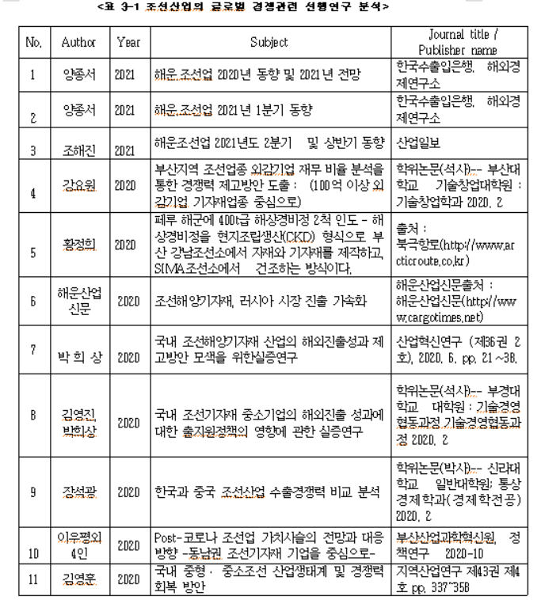
2021년 추계 학술대회
글로벌 가치사슬 사례
조선산업 글로벌 가치사슬사례 선행연구
조선산업의 글로벌 경쟁 관련 선행연구 조사
* 본 연구 논문을 위해, 다양한 관련 선행연구와 발간 물을 찾아 조사하여, 글로벌 경쟁과 전략, 조선산업의 경쟁력 사례와 관련되어 있는 문헌을 알아본 결과, 약 80여 편의 문헌을 조사함.
SWOT 분석 및 시사점 도출
글로벌 가치사슬 사례 분석
Notes:
선행연구는 80편 문헌을 찾아보았고, 마이클 포터 2가지 이론에 맞추어 분석해보았습니다. 하나는, 내부측면 경쟁력강화, 다른 하나는, 외부환경시장 경쟁력강화 입니다.

Slide 14
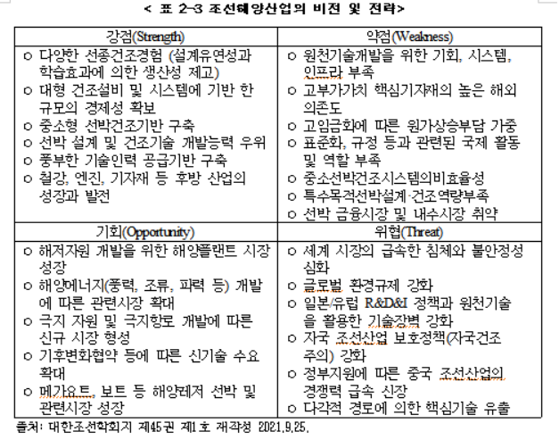
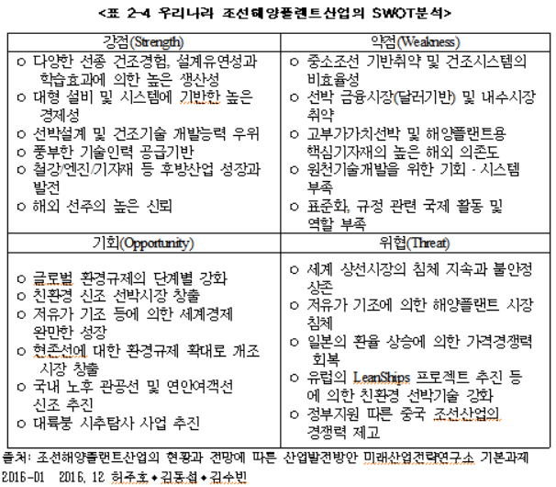
2021년 추계 학술대회
국내 조선산업 SWOT 분석
국내 조선산업 SWOT분석
국내 조선산업 시사점
시사점 1
해외 원천기술의
높은 의존도
시사점 2
국내 중소조선 산업의 수주기반 약화
시사점 3
해외 자국
건조주의 경향
시사점 4
국내조선소 선박금융구조 취약
시사점 1
국제규정/표준에 선제적 대응 미흡
범용선박은 90%정도 국산화 기자재 사용하나, OFFSHORE, LNG부분 핵심 기술과 기자재 의존도가 여전히 높음.
2008년 금융 위기 이후, 조선인프라 생태계 약화초래, 2018년 조선수요 상승국면 ⇨ 국내 중소조선 기반구축 시급함.
최근 개도국, BRICS국가의 자국 선박 건조 인프라 구축 및 자국건조주의 확산
건조 경쟁력을 보유해도, 선박금융 지원이 안되면 수주 활동 불가함. 조선 경쟁국인 중국 및 일본에 비해 선박금융지원 미흡
과거 선제적 대응이 미흡하였음. 친환경 선박 패러다임에 대응하고 경쟁력 제고를 위해서 자체 기술개발과 병행하여 활동력 강화
Notes:
국내 조선산업의 SWOT분석 2가지입니다. 여기에서 5가지 시사점을 도출해보았습니다.
높은 해외원천기술 의존, 중소조선산업 수주기반약화, 해외자국건조주의 경향, 선박금융취약, 국제규정 및 표준에 선제적 대응미흡 입니다.

Slide 15
2021년 추계 학술대회
글로벌 가치사슬 사례
국내외 사례 분석
국내외 사례(6가지)를 통한 경쟁력 향상 방안
프랑스 GTT(Gaztransport & Technigaz)의 LNG 선박 화물창 원천기술 라이선스 독과점 사례 | GTT의 독보적인 원천기술을 통한 라이선스의 수익 구조로, LNG Tank선박의 건조 시 높은 Royalty 지급
네덜란드 DAMEN조선그룹의 글로벌화 구축 전략 | 현지화 전략을 통한 인력, 자재 수급 등을 구현하여 공격적인 수주 영업활동 현지 조선소의 기술협력 및 지원 시스템 구축, 조선소 인프라 구축 및 운영 컨설팅, 표준화 → 생산성향상 & 비용절감 최근 디지털화와 친환경 그린 선박 개발
스페인 SENER사 주도의 해외 현지건조 협력 사례 | 오랜 경험과 축적된 big data와 설계 기법으로 엔지니어링 패키지 협력으로 해외 조선시장 공략
국내 S조선의 설계 & 기자재 패키지 공급사업 | 설계, 기자재와 건조 기술지원 패키지
신흥 경제국들(BRICs)와 개도국의 자국 건조주의 강화정책 (브라질 중심) | 자국의 대규모 자원 개발과 수익성을 목적으로 Offshore등의 신조 건조 역량 배양과 인프라 보강을 구축 & 기술인력 양성
중소조선 수주 경쟁력을 위한 선수금 환급보증(RG) 지원 개선 | 중소조선소의 세계 수주시장에서 자격요건 부여를 통한 경쟁력을 도모하기 위하여 선수금환급보증(RG)에 대한 정부 지원제도 확대
Notes:
국내외 사례 6가지입니다.
프랑스 GTT의 원천기술 라이선스 수익구조, 네덜란드 다멘 조선그룹의 글로벌 구축전략,
스페인 세너사 해외현지건조협력, STX조선 설계,기자재 패키지 공급,
BRICS국가 등 자국건조주의 강화정책, 중소조선 수주 경쟁력을 RG 금융지원 입니다.

Slide 16
4장. 경쟁력 향상방안
Notes:
다음은, 4장 글로벌 가치사슬 경쟁력 향상방안입니다.

Slide 17
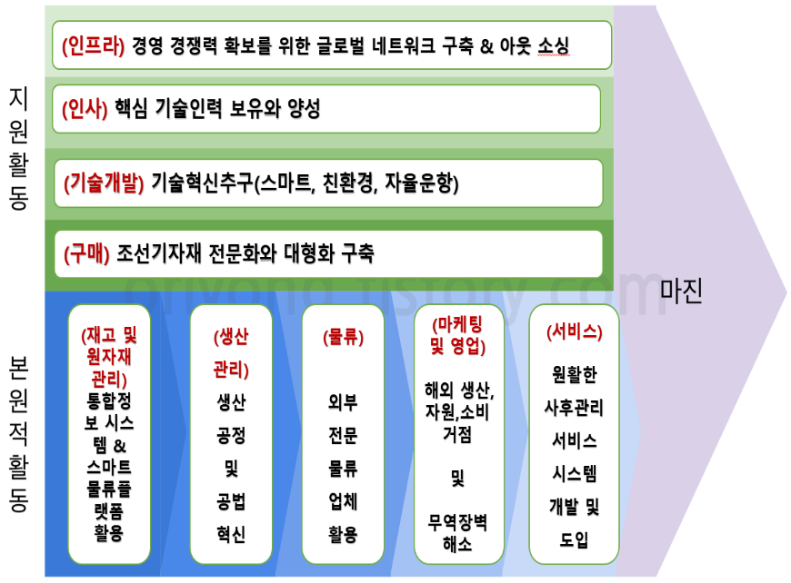
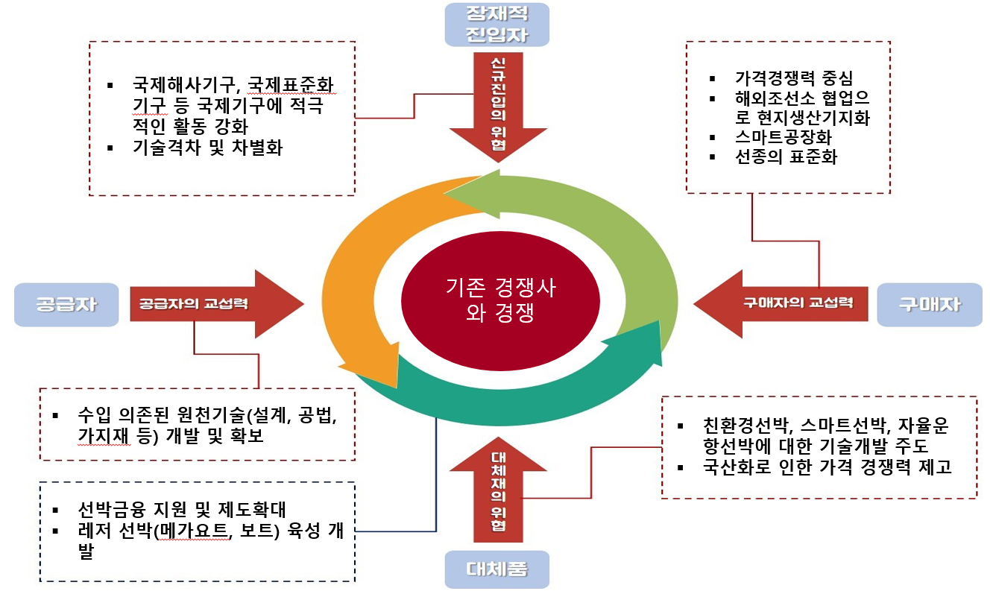
2021년 추계 학술대회
경쟁력 향상 방안
Michael Porter의 가치사슬 모델 대입 분석
글로벌 가치사슬 모델과 가치창출 활동
5가지 경쟁세력 모델
내부 역량 경쟁력 강화
외부 시장환경 경쟁력 강화
Notes:
- 우선, 내부적 역량 경쟁력 강화차원의 가치사슬모델로,
본원적 활동 5가지와 지원적 활동 4가지가 나누어져서 나와있습니다.
주어진 모델의 각 활동에 대한, 경쟁 요소들을 선행 문헌 분석을 통해 제시했고 했습니다. 물류시스템 선진화, 해외생산,소비,자원 확보차원의 마케팅 추구와 핵심인력 확보 등이 있고, 규모경제차원의 조선기자재 대형화 전문화입니다.

Slide 18
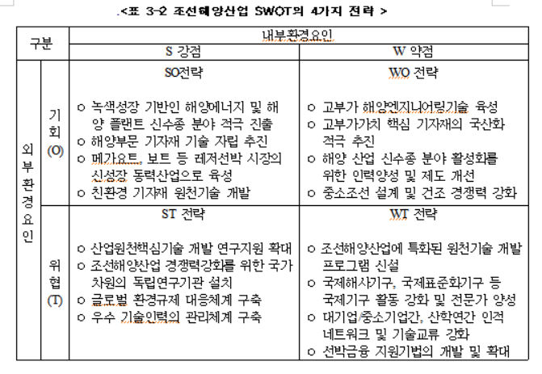
2021년 추계 학술대회
글로벌 가치사슬 경쟁력 향상 방안
조선산업의 경쟁력 향상 방안
4가지 SWOT 전략
5가지 경쟁력향상 방안 제시
고부가가치선 집중과 특화선종 개발 친환경 선박, 스마트 선박의 개발 → 우리나라 조선산업의 주도권 확보
가격 경쟁력 극복을 위한 전략적 방안 표준선형 개발 국내 중소조선소 경쟁력 확보와 체질 개선 해외 현지조선소와 협력을 도모하여 글로벌 가치사슬 경쟁력 강화와 역량 집중 스마트화 factory전략으로 생산성 향상
해외조선소 건설운영 등 컨설팅 진출 국내 많은 잉여 유휴 인력을 통해서, 해외 현지 조선소의 건설 운영 지원과 수주연계 사업 풍부한 유휴 기술인력을 통한 컨소시엄을 활용한 해외진출
정부정책 주도 RG보증 및 금융 확대 수주활동을 하는데 있어서 경쟁적 동등자격 부여로 선박금융 지원은 필수
국제해사기구(IMO)에 선제적 대응 필요 과거에는 국제해사기구(IMO)가 유럽 선진국 주도로 하였고 그들의 정책과 이익에 연관되어 기존시장 경쟁에서 열위 우리나라 정부 산하의 기관과 협회가 적극적인 활동 필요
출처: 대한조선학회지 제45권 제1호 재작성 2021.9.25.
Notes:
본 연구에서 종합적으로 방안을 제시하면, 조선산업경쟁력 향상 방안은 우선, 대한조선학회지 SWOT분석 전략에도 나와있지만, 5가지 정도로 제시하고자 합니다.
고부가가치선 집중과 특화선종개발, 가격경쟁력극복을 위한 전략적 방안,
해외조선소건설운영 컨설팅진출, 정부정책주도 RG보증제도 확대,
국제해사기구 선제적 대응 입니다.

Slide 19
5장. 결론
Notes:
마지막 결론입니다.

Slide 20
2021년 추계 학술대회
결론
연구 시사점 및 향후 과제
시사점
향후 과제
경쟁력 강화를 위한 새로운 트렌드 민감 IMO규제에 따른 친환경 선박 스마트선박 및 자율운항 선박 조선산업의 지속적인 질적 고부가가치화 지향 LNG선, 초대형 컨테이너선, 특수선 등 지향 원천기술 확보와 기술적 차별화 미래지향적 기술인력 양성 및 글로벌 대응 노동절약적 & 기술집약적 지향 AI통한 설계, 건조 스마트화 등 지향 현존선 친환경 개조 틈새 시장 확보 2023년부터, 현존선 EEXI CII적용 → 중소조선소 대체 수익성 시장
연근해 운항 친환경 선박 개발 및 도입 조선산업 기술 협력 컨소시엄 구성 시스템 부품 기업의 육성 및 서비스 강화 차세대 신기술 및 신 기자재 개발 체제 구축 자율운항선박 개발에 따른 부수적인 준비 운항 정보 및 환경데이터 접근성 및 활용 규정 마련 연구기관 및 조선소, 기업체와 공동개발 참여 연구인력 확보 및 효율적 기술개발 역량 제고 다양한 법적 이슈 대응: 해양법에 따른 관할권 문제, 사고 발생시 책임과 보상의 주체 문제, 사이버 테러 및 보안 이슈 등 IMO에서 국제법 및 해사안전관련 이슈 대응 선원 및 항만노동자의 수요 감소에 대비한 재취업 및 재교육 대책도 병행
Notes:
여기 연구결과 요약은 정리되어 있으며, 4가지 정도 시사점을 보면, 우선
조선산업의 미래 경쟁력 강화를 위한 새로운 트렌드 민감해야 하며,
조선산업의 끊임없는 고부가가치화 개발 확보에 대한 노력,
미래지향적 기술인력 양성과 글로벌 대응
현존선 친환경 개조 틈새 시장확보 등 입니다.

Slide 21
Thank you!
Q & A
Notes:
이상입니다. 감사합니다.

